Slide 1

Administración de proyectos con PERT - CPM
Asignatura:
INVESTIGACIÓN DE OPERACIONES
Semana 12 y 13 - Unidad IV

Slide 2
Propósito del tema
Aplicar las técnicas de planeación y administración eficiente de recursos
Utilizar técnicas de programación PERT-CPM con uso software

Slide 3
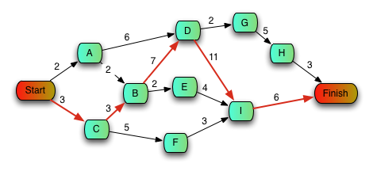
EL MÉTODO PERT (PROGRAMACION, EVALUACION Y REVISION TECNICA)
Es una técnica que le permite dirigir la programación de su proyecto. El método PERT consiste en la representación gráfica de una red de tareas, que, cuando se colocan en una cadena, permiten alcanzar los objetivos de un proyecto.
El método PERT es un instrumento al servicio de la toma de decisiones que permite la planificación, ejecución y control de proyectos que requieren la coordinación de un gran número de actividades entre las que existen relaciones de precedencia y que se han de realizar en un tiempo limitado y con unos medios también limitados.
El objetivo del PERT es proporcionar medios analíticos para programar las actividades

Slide 4
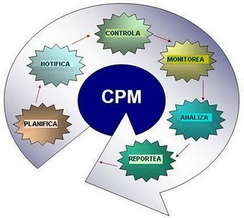
CPM
Determinístico. Ya que considera que los tiempos de las actividades se conocen y se pueden variar cambiando el nivel de recursos utilizados.
A medida que el proyecto avanza, estos estimados se utilizan para controlar y monitorear el progreso. Si ocurre algún retraso en el proyecto, se hacen esfuerzos por lograr que el proyecto quede de nuevo en programa cambiando la asignación de recursos.

Slide 5

Aplicaciones:
Construcción un a nueva planta
Investigación y desarrollo de un nuevo producto
Construcción de un puente
Instalación de un sistema de información administrativa
Realización de una campaña publicitaria
En cualquier proyecto hay dos variables de interés : tiempo y recursos.
El PERT cuenta con herramientas tales como
PERT TIEMPO.- si se cuenta con recursos disponibles, el factor tiempo es importante en la red.
PERT-COSTO: es una ampliación del método PERT/CPM porque hace uso de las actividades programadas para poder armar el programa de Costos del proyecto, añadido a esto el costo inicialmente presupuestado
PERT y CPM son dos métodos para la determinación de la ruta crítica de las actividades de un proyecto. Fueron diseñado para proporcionar elementos útiles de información para los administradores del proyecto

Slide 6
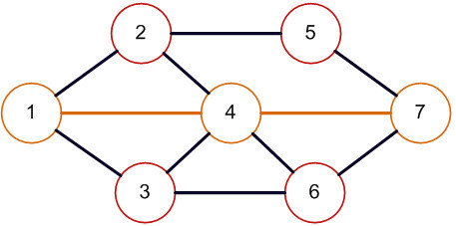
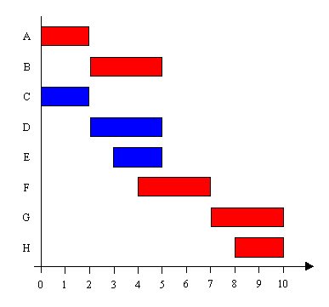
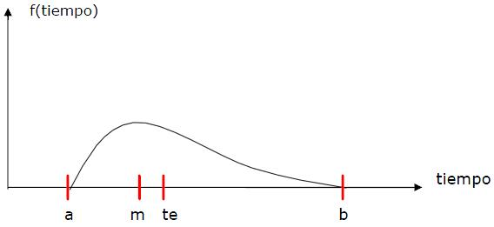
METODOS PERT/CPM
Pasos principales son: Planeación, Programación y Control
Identificar las actividades específicas del proyecto. Determinar la apropiada secuencia de actividades
Construir el diagrama de red
Estimar el tiempo requerido para cada actividad. ◦ Determinar la ruta crítica
Planear el control de las actividades por medio del diagrama de Gantt.
DEFINIR LAS ACTIVIDADES DEL PROYECTO
A,B,C………..

Slide 7
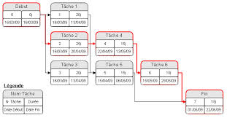
PERT Técnica de revisión y evaluación de programas
P = Program
E = Evaluation
R = Review
T = Technique
·
CPM Método de la ruta crítica
C = Critical
P = Path
M = Method
· El método PERT, desarrollado a fines de la década 1950 por Navy Special
Projects Office en colaboración con la consultora Booz, Allen y Hamilton. El
CPM fue desarrollado en 1957 por J.E. Kelly, de Remington Randy y M.R.
Walker de Du Pont.

Slide 8
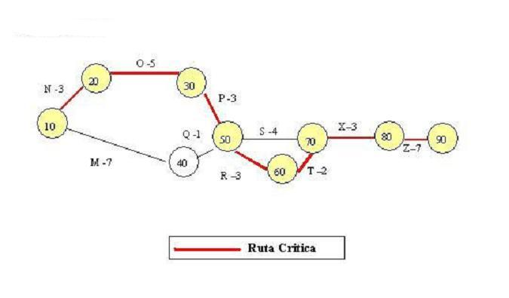
Ruta critica
La Ruta Crítica es la ruta más larga a través de la red
Determina la longitud del proyecto
Toda red tiene al menos una ruta crítica
Es posible que haya proyectos con más de una ruta crítica
Los arcos representan actividades y los nodos son eventos para puntos en el tiempo

Slide 9

El método de la ruta crítica es un proceso administrativo de planeación, programación, ejecución y control de todas y cada una de las actividades componentes de un proyecto que debe desarrollarse dentro de un tiempo crítico y al costo óptimo.
Si deseamos que el proyecto se ejecute con prontitud, las actividades que corresponde a la ruta crítica deben ejecutarse
Terminología
Proyecto: conjunto de actividades tendientes a la ejecución de un objetivo
Actividad.- trabajo necesario para cumplir un evento u objetivo fijado. Cada actividad requiere de tiempo y recurso.
Evento.- parámetro que determina el inicio y termino de una actividad o proyecto
3
10
5
i
j
Actividad precedente
Actividad
siguiente

Slide 10
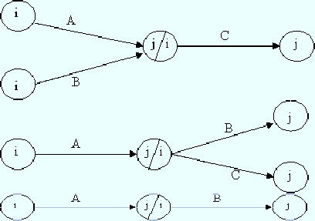
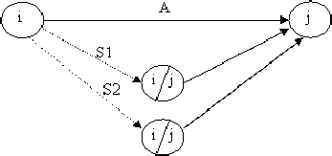
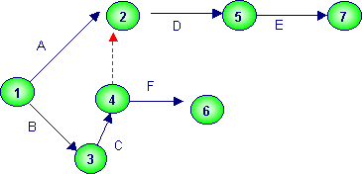
concurrentes
divergentes
Actividad ficticia. ( dummy) Las actividades que trabajan con tiempo de ejecución cero para facilitar la numeración de los nodos, es una actividad que no consume tiempo ni recurso
Actividad ficticia

Slide 11
Holgura: es el tiempo libre de la red, es decir cantidad de tiempo que puede demorar una actividad sin afectar la fecha de terminación del proyecto total
Matriz de Secuencias
Existen dos procedimientos para conocer la secuencia de las actividades:
a.- Por antecedentes
b.- Por secuencias.
Por antecedentes, se les preguntará a los responsables de los procesos cuales actividades deben quedar terminadas para ejecutar cada una de las que aparecen en la lista. Debe tenerse especial cuidado que todas y cada una de las actividades tenga por lo menos una antecedente excepto en el caso de ser actividades iniciales, en cuyo caso su antecedente será cero(0).
Por secuencias: se preguntara a los responsables de la ejecución, cuales actividades deben hacerse al terminar cada una de las que aparecen en la lista. Para este efecto debemos presentar la matriz de secuencias iniciando con la actividad cero(0) que servirá para indicar solamente el punto de partida de las demás.

Slide 12
Matriz de tiempo: se conoce el tiempo de duración de cada actividad del proyecto.
Tanto la matriz de secuencia como la matriz de tiempo, se reúnen en una sola llamada matriz de Información, que sirve para construir la red.
Duración de los tiempos
Estimación o duración optimista (a) tiempo mínimo de ejecución de una actividad cuando todas las variables que intervienen se desarrollan excepcionalmente.
Estimación o duración pesimista (b): tiempo de ejecución cuando concurren circunstancias desfavorables.
Estimación o duración más probable (m): cuando el tiempo de ejecución no sufre ni circunstancias positivas ni negativas.
Duración de la actividad (tij) para comenzar o terminar la realización de una actividad

Slide 13
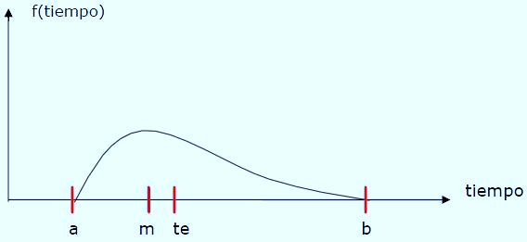
La duración de las actividades depende de circunstancias aleatorias y probabilísticas. Empíricamente, se demuestra que las actividades de los proyectos se ajustan a una distribución probabilística de tipo BETA.
Tiempo
optimista
Tiempo
Mas probable
Tiempo
pesimista
Distribución beta. Distribución utilizada para la estimación del tiempo de actividad esperado en el PERT, esta estimación se basa en el supuesto de que el tiempo de la actividad es una variable aleatoria cuya probabilidad tiene una distribución beta unimodal

Slide 14
Duración media de una actividad
La duración será determinada en base a 3 duraciones. El método para calcular el valor esperado (Te) y la varianza (ϭ²) de la duración de una actividad.
Te = a +4.m+b
6
La varianza (ϭ² ) Indica el riesgo de no acertar el empleo del valor de la duración prevista
ϭ² = ( b – a)²
6
Cuando el valor de la varianza es mayor, mayor es el riesgo de no acertar el valor Te.
Estructura básica
Tiempo optimista
i
A
j
tºi
t’i
t_{ij}
tºj
t’j
comenzar
terminar
comenzar
Tiempo pesimista
terminar

Slide 15
Nomenclatura:
To = tiempo de inicio del proyecto
Tp = tiempo del proyecto
t_{ij} =tiempo o duración de la actividad
tºi =tiempo de iniciación temprano
tºj = tiempo de terminación temprana o mas pronto posible de terminar la actividad
t’i = tiempo de iniciación tardía
t’j = tiempo de terminación tardía
Algoritmo para la determinación del tiempo del proyecto
La primera actividad comienza en cero
Cuando un suceso llega una sola actividad
tºj = tij + tºi (tiempos crecientes o hacia adelante)
3. Cuando un evento llegan dos o mas actividades, luego el tiempo de terminación temprana se calcula; tºj = Max (tºi+tij)
0

Slide 16
4. El valor del ultimo tiempo optimista marcará la duración del proyecto
tºk
Calculo de los tiempos pesimistas o tardíos
Se comienza desde la duración del proyecto o el ultimo suceso
Cuando un suceso comienza en una sola actividad
tºj = tºi + tij (tiempos decrecientes )
t’i= min (t’j – tij) (tiempos decrecientes cuando comienza y llegan varias actividades)
t’j

Slide 17
Holguras de tiempo
PERT tiene dos clases de holgura (slack)
Holgura del suceso (hs) .- diferencia entre tiempos optimistas y pesimistas
hs= t’i –tºi o hs= t’j- tºj
2. Holgura de la actividad (ha) es la diferencia del tiempo más tarde permisible para terminar la actividad, el tiempo más pronto posible para iniciarla y su tiempo de duración
ha= t’j – (tºi + tij)
tºi
t’i
tiempo mas
Tarde permisible
tiempo mas
pronto posible

Slide 18
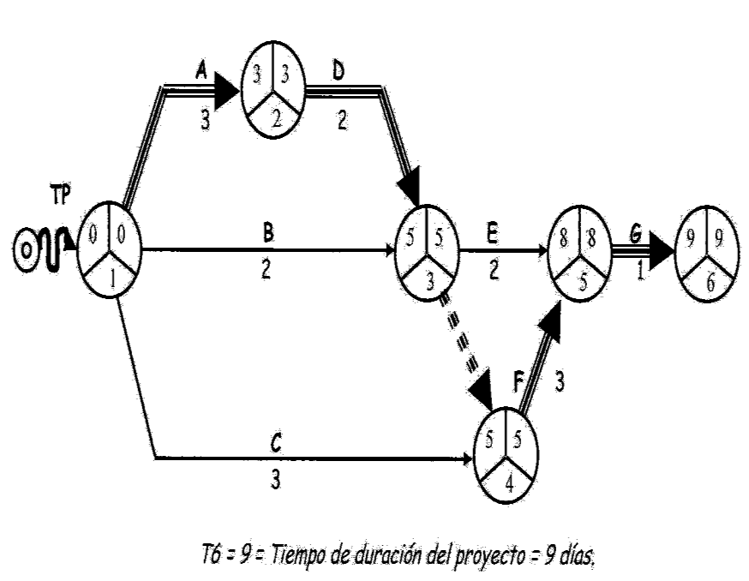
CAMINO O RUTAS CRITICA: es la cadena formada, desde el primer suceso hasta el ultimo, con las actividades cuyas holguras son cero.

Slide 19
En CPM se llama a las holguras de tiempo “tiempos flotantes. Existen 4:
Flotante total (Ft)
Flotante libre (Fl)
Flotante independiente (Fi)
Flotante programado (Fp)
Flotante total (Ft) es la holgura que permite que una actividad se pueda demorar sin afectar al tiempo programado en el proyecto
F_{t} = t’j – (tºi + tij)
Flotante libre.- cantidad de holgura disponible después de realizar una actividad o la cantidad de tiempo que puede retrasarse sin afectar el tiempo mas rápido de otra actividad.
F_{l} = tºj - ( tºi + tij )

Slide 20
Conceptos básicos
Ruta crítica o camino crítico. Camino es una secuencia de actividades conectadas, que conduce del principio del proyecto al final del mismo, por lo que aquel camino que requiera el mayor trabajo, es decir, el camino más largo dentro de la red, viene siendo la ruta crítica o el camino crítico de la red del proyecto.
Predecesor inmediato. Es una actividad que debe preceder (estar antes) inmediatamente a una actividad dada en un proyecto, también nombradas prioridades inmediatas.
Diagrama de red. Es una red de círculos numerados y conectados con flechas, donde se muestran todas las actividades que intervienen en un determinado proyecto y la relación de prioridad entre las actividades en la red.
Actividad ficticia. Actividades imaginarias que existen dentro del diagrama de red, sólo con el propósito de establecer las relaciones de precedencia y no se les asigna tiempo alguno, es decir, que la actividad ficticia permite dibujar redes con las relaciones de precedencia apropiadas, se representa por medio de una línea punteada.
Holgura. Es el tiempo libre en la red, es decir, la cantidad de tiempo que puede demorar una actividad sin afectar la fecha de terminación del proyecto total.

Slide 21
Tiempo optimista. Es el tiempo mínimo o más corto posible en el cual es probable que sea terminada una actividad si todo marcha a la perfección, utilizado en el PERT y simbolizado con a.
Tiempo más probable. Es el tiempo que esta actividad sea más probable que tome si se repitiera una y otra vez, en otras palabras, es el tiempo normal que se necesita en circunstancias ordinarias, utilizado en el PERT y simbolizado con m.
Tiempo pesimista. Es el tiempo máximo o más largo posible en el cual es probable sea terminada una actividad bajo las condiciones más desfavorables, utilizado en el PERT y simbolizado con b.
Tiempo esperado para una actividad. Es el tiempo calculado en el PERT usando el promedio ponderado (a+4m+b)/6.

Slide 22
Caso 1
E
2
5
15
A
C
G
I
3
8
5
1
1
4
J
H
7
6
B
10
43
D
F
4
5
6
3
Encontrar la ruta critica y el tiempo de realización del proyecto

Slide 23
Determinación de las probabilidades de ejecución de una actividad del proyecto.
Para calcular loas probabilidades debemos saber como se comporta los tiempos. Esta se comporta según una función normal de distribución de probabilidades, y podemos formular su estadístico
P(t ≤ te) = P ( Z = Ts – Te )
√∑ϭ²_{r.c.}
T = duración del proyecto
Ts = duración programada o tiempo exigible (plazo limite para terminar el proyecto)
Te = duración estimada del proyecto o duración de la ruta critica
Z= variable normalizada de la distribución normal, con media y varianza (0,1)
ϭ²r.c. = varianza de la ruta o actividad critica
La probabilidad puede encontrarse usando la tabla normal estandarizada.
Ejercicio caso No. 6

Slide 24
Resolución Mediante P.L.
Para determinar la ruta critica mediante programación lineal podemos definir las siguientes variables:
xj = tiempo acumulado hasta al nodo j
De acuerdo a ello, las restricciones a satisfacer son:
x_{j} ≥ x_{i} + t_{ij}
Es decir, para cada arco (i; j) que conecta al nodo j se debe cumplir que el tiempo acumulado desde el nodo i más la duración de la actividad que conecta el nodo i con el j (tij) deber ser mayor al tiempo acumulado al nodo j. Como el objetivo es completar el proyecto, interesa minimizar la diferencia entre el tiempo acumulado al nodo inicial (x1) frente al nodo final (xf ):
Minimizar Z = X_{f} - X₁ ₍minimizar el tiempo de duración del proyecto)

Slide 25
PERT COSTO
El método PERT-COSTO nos permite analizar el recurso COSTO en el proyecto que se estuviera llevando a cabo, es decir, el planeamiento, la programación y el control de este recurso a lo largo del proyecto.
Para analizarlo conceptualmente, se debe partir de la base de que por lo general, las duraciones de las actividades se pueden modificar en función de los costos en que se esté dispuesto incurrir.
Se distinguen los costes directos y los denominados costes indirectos o cargas de estructura:
Costos directos. Son los costos de mano de obra, materiales y similares, asociados con el proyecto que varían directamente con el tiempo requerido para terminar el trabajo.
Costos indirectos. Son los costos de administración en que se incurren durante la realización del proyecto.
Los costos directos de las actividades (y el del proyecto, que será su suma) aumentan a medida que se reducen sus duraciones (se necesitan horas extraordinarias, por ejemplo).

Slide 26
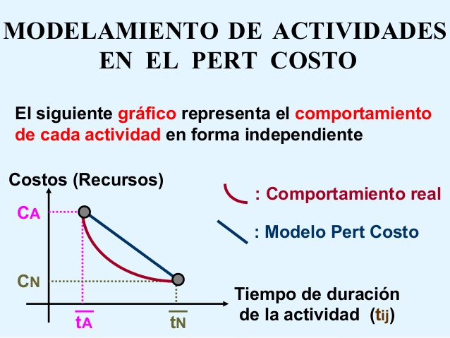
En cambio, en general, los costos indirectos son tanto mayores cuanto mayor sea la duración del proyecto (por ejemplo, la parte de la amortización de la maquinaria que se imputa a un trabajo se eleva a medida que aumenta el tiempo que ha estado siendo utilizada en ese trabajo).

Slide 27
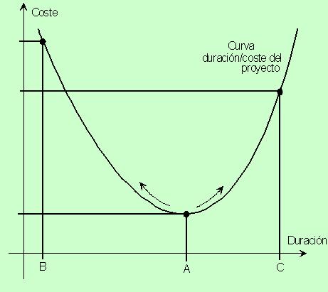
CPM es una técnica donde cada actividad tiene asignado un tiempo normal o estándar que empleamos en nuestros cálculos. Asociado con este tiempo normal está el costo normal de la actividad
Para optimizar la duración del proyecto respecto al coste total del proyecto podemos
representemos el coste del proyecto para distintas duraciones obteniendo una curva
similar a la siguiente:

Slide 28
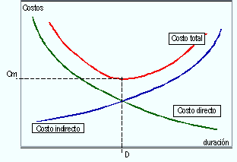
Costo de reducción por unidad de tiempo =
costo marginal = costo al límite – costo normal = Ca –Cn = cm
tiempo normal – tiempo al límite tn – ta
El costo directo puede ser: Costo normal o costo tope o acelerado
Costo normal (Cn): costo realizado en condiciones normales de trabajo.
b) Costo acelerado o costo tope o limite (Ca) – es el mayor de los costos de una actividad o cuando la duración ya no se puede acortar.
Costo total (CT) son iguales a la suma de los costos directos y los costos indirectos.

Slide 29
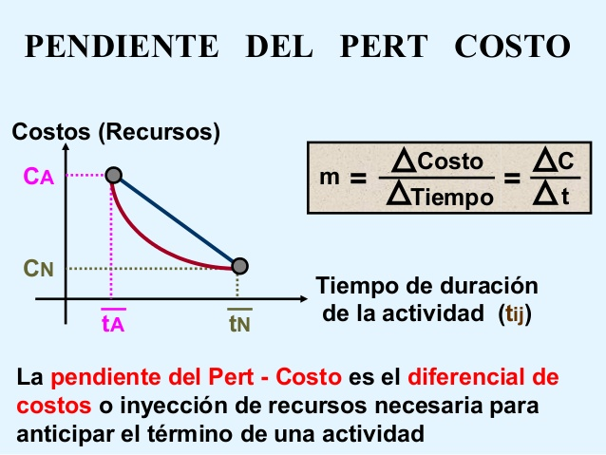

Slide 30
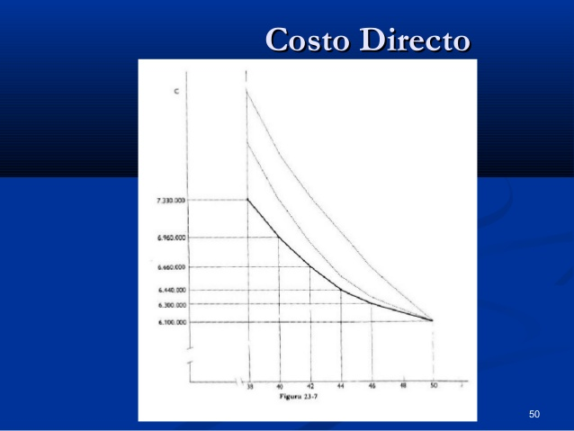
ACELERACIÓN DE UN PROYECTO EN FUNCIÓN DEL COSTO
Para acelerar o reducir la duración de un proyecto o actividad, se puede utilizar diversos procedimientos.
Sobre tiempo del personal
Asignar mas personal a las tareas
Uso de la maquina mas sofisticada
Uso de tecnología mas avanzada
Trabajar en diferentes horarios
Incentivar con premiso al personal.
Criterios básicos (acortamiento de la duración
del proyecto)
La reducción de tiempos deberá comprender
a las actividades que pertenecen a las
rutas criticas
Elegir entre estas actividades las que tienen menor incremento de costo por unidad de tiempo.

